Slide 1
Олимпиада по правоведению

Slide 2
15 декабря прошла олимпиада по правоведению. Она была представлена в стили КВН.
Участвовавшие команды представили свои песни, миниатюры и шутки на тему прав человека.
В олимпиаде приняли участия команды:
Факультет медицинской кибернетики
Факультет стоматологии
Факультет социальной работы
Факультет педиатрии
Факультет фармации
Юр. Фак СФУ

Slide 4
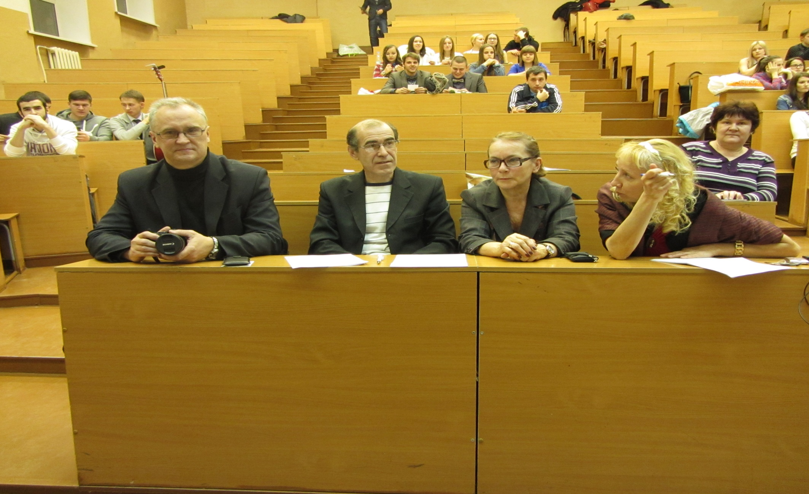

Slide 5
Места распределились так:
«Маша и медведи» Юр. Фак СФУ
Факультет педиатрии
Факультет медицинской кибернетики

Slide 6
Наш факультет Медицинской кибернетики занял III место

Slide 7
Спасибо за внимание!

